Slide 1
PERTEMUAN 2 KONSEP SEMIOTIKA DAN DINAMIKA INTERIOR

Slide 2
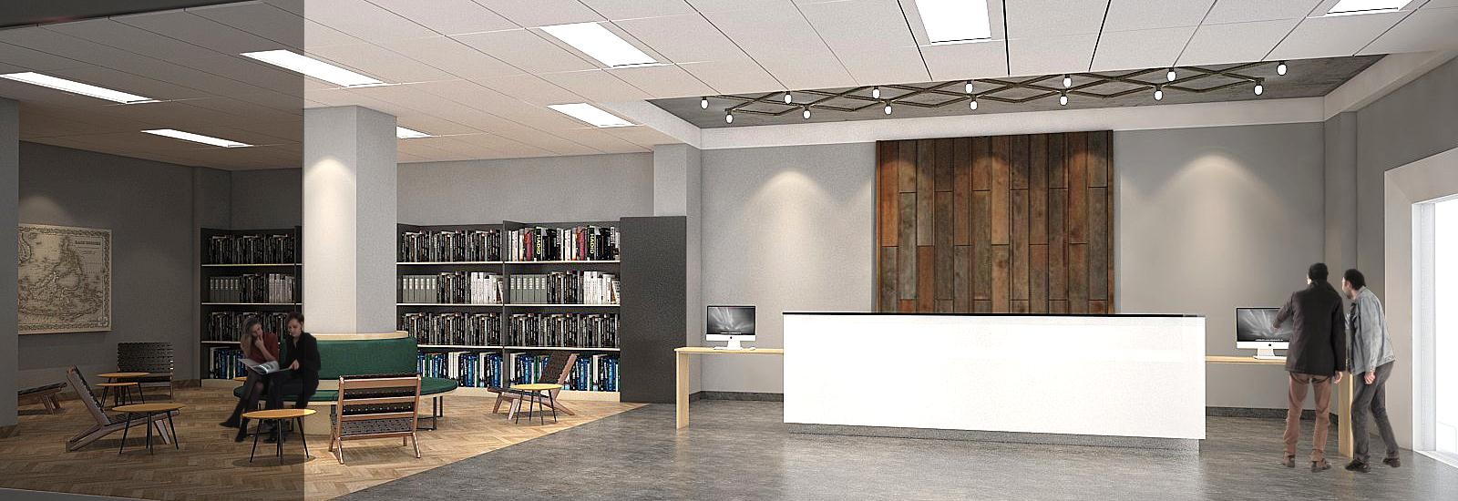
PRINSIP-PRINSIP DALAM DESAIN INTERIOR
Keseimbangan (Balance)
Sesuai dengan judulnya, keseimbangan berarti tidak "berat" sebelah
Unity and Harmony
semua elemen yang ada saling melengkapi dan berkesinambungan satu
dengan yang lainnya sehingga menghasilkan komposisi yang seimbang
Focal Point
aksen yang menjadi daya tarik ruangan

Slide 3
Ritme
semua pola pengulangan tentang visual, didefinisikan sebagai kontinuitas atau perkgerakan terorganisir.
Skala dan Proporsi
Kedua prinsip desain yang berjalan beriringan, karena keduanya
berhubungan dengan ukuran dan bentuk
Details
biasanya sesuatu tidak jelas dan dapat meningkatkan nuansa keseluruhan ruangan.
.Warna
memegang peranan penting dalam menghasilkan nuansa dalam ruangan.

Slide 4
KONSEP
KONSEP PROGRAM DAN KONSEP DESAIN
PROBLEM SEEKING
Masalah yang timbul
PROBLEM SOLVING
Pemecahan masalah
KONSEP
Programming
concept
Tema dan Gaya
Design
concept
Material dan Warna
Tata Kondisional Ruang
Aspek Pembentuk Interior, Furniture & Aksesoris
Kebutuhan Ruang

Slide 5
SEMIOTIKA TANDA
APA ITU SEMIOTIKA
Secara ILMU PENGETAHUAN
semiotica berasal dari bahasa Yunani “semeion” yang berarti tanda. Semiotika kemudian didefinisikan sebagai studi tentang tanda dan cara tanda-tanda itu bekerja
Secara UMUM
semiotik biasanya didefinisikan sebagai teori filsafat umum yang berkenaan dengan produksi tanda-tanda dan simbol-simbol sebagai bagian dari sistem kode yang digunakan untuk mengomunikasikan informasi

Slide 6
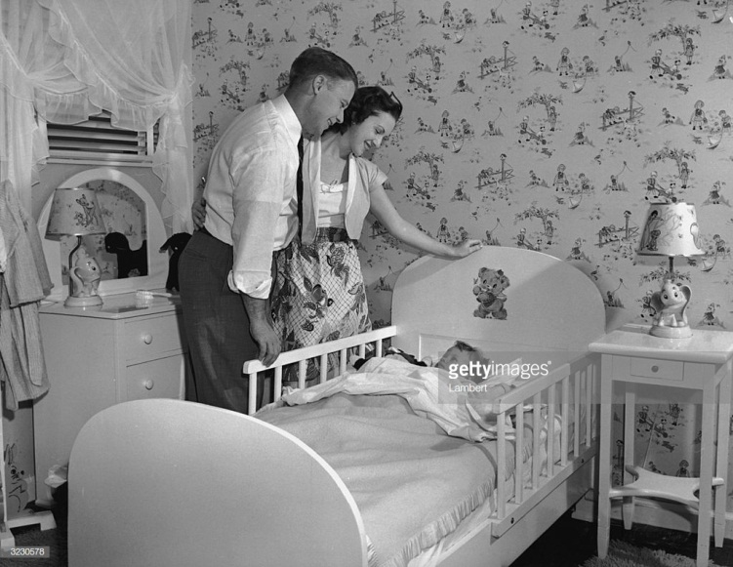
SEMIOTIKA PADA DESAIN
memiliki makna dimana objek tidak hanya membawa informasi, tetapi juga membawa dampak secara emosional bagi penikmatnya. Indera akan menangkap sinyal tersebut yang kemudian menarik kesan kepada otak yang menimbulkan suatu kesimpulan makna secara subjektif tergantung cara pandang penikmatnya.

Slide 7
SEMIOTIKA PADA DESAIN INTERIOR
Dalam perkembangannya tata ruang tidak selalu membicarakan dan hanya mengedepankan fungsi, ada makna atau arti lain yang dibawa dalam setiap tata ruang.
Kreator ingin berkomunikasi dan menyampaikan sebuah dialog kepada orang lain
Objek-objek yang menjadi sumber pemaknaan bukan hanya memberikan suatu informasi namun juga hendak mengkomunikasikan maksud dan tujuan dari suatu tanda yang digunakan
Programming
concept
Design
concept

Slide 8
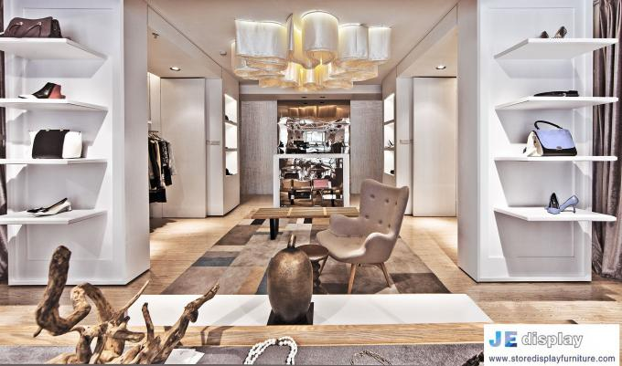
SEMIOTIKA TANDA
TUGAS 2
MEMBUAT KONSEP DARI INTERIOR DIBAWAH DAN ANALISA SEMIOTIKA NYA
Programming
concept
Design
concept

